Slide 1
안드로이드의 신 PART 1(1장 ~ 5장)
안드로이드의 신 네이버 카페
http://cafe.naver.com/godofandroid

Slide 2
목차 – PART 1
1장 – 안드로이드란 무엇인가?
2장 – 안드로이드 개발 환경을 만들어 보자
3장 – 안드로이드 APK
4장 – 안드로이드 컴포넌트
5장 – 안드로이드 프로세스와 스레드

Slide 3
1장 안드로이드란 무엇인가?
‘모바일’이란?
‘모바일 운영체제’에 대해서 알아보자
‘모바일 플랫폼’의 의미
안드로이드의 등장
안드로이드의 특징
안드로이드의 버전과 코드네임
안드로이드 아키텍처, 어떻게 구성되어 있는가?

Slide 4
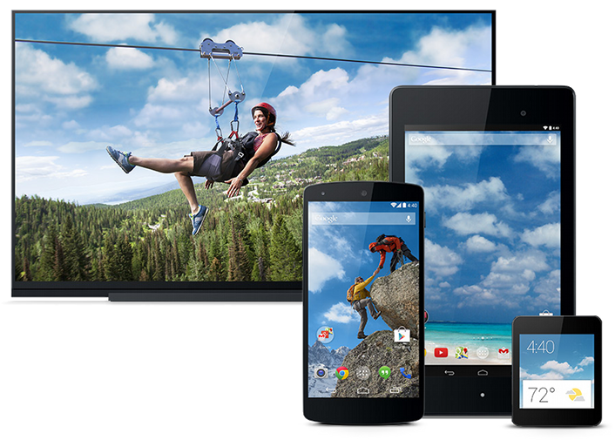
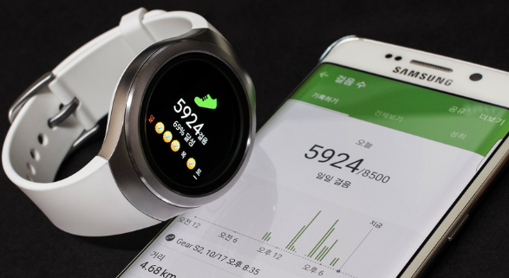
‘모바일’이란?
‘이동성이 있는’이란 사전적인 의미
특정 장소에 구애 받지 않고 인터넷이나 전화 사용
모바일 기기에는 스마트폰, 테블릿, 웨어러블 등.

Slide 5
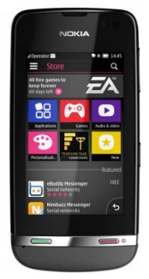
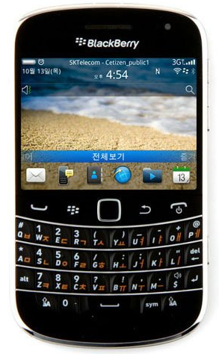
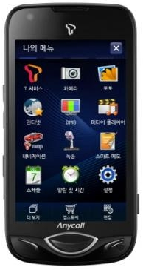
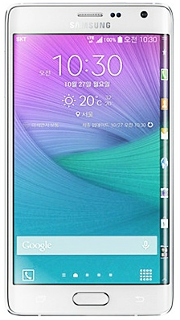
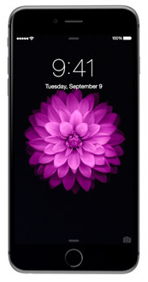
‘모바일 운영체제’에 대해서 알아보자.
모바일 환경을 고려하여 설계된 모바일 장치나 기기에 탑재되는 운영체제
모바일 장치 및 환경적 특성에 적합하도록 설계

Slide 6
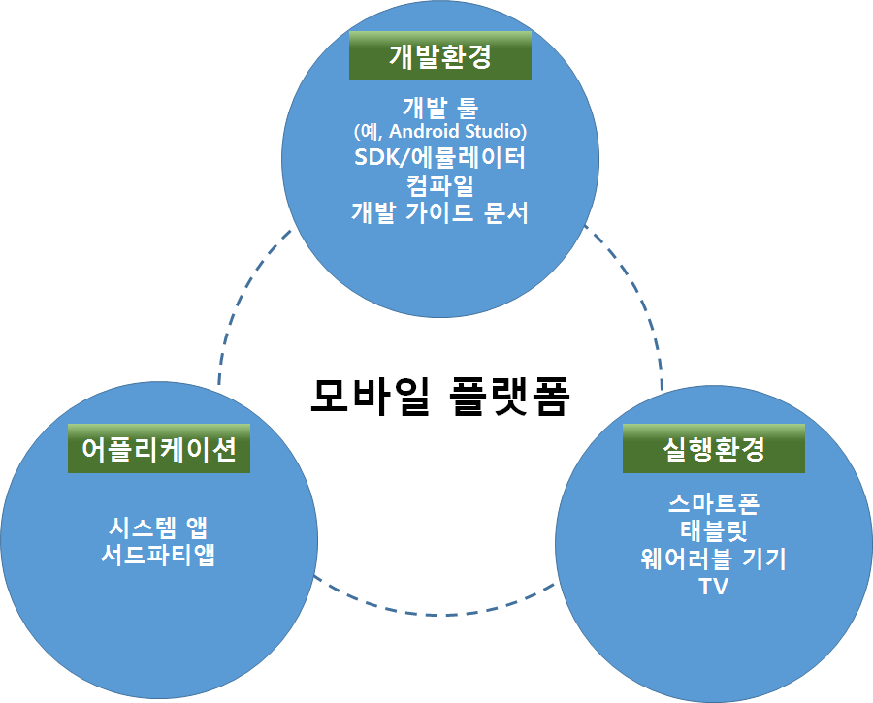
‘모바일 플랫폼’의 의미
모바일 플랫폼
개발환경
실행 파일(앱)
실행 환경
 | Google | Apple | MS
플랫폼 | Android | iOS | Windows Phone
개발 언어 | C / Java | Objective C / 스위프트(swift) | C / C++ / VB / C#
정책 | Open | Closed | Closed
마켓 | Google Play Store | App Store | Market Place
브라우저 | Chrome | Safari | Internet Explorer

Slide 7
‘안드로이드’의 등장
구글 스마트 운영체제 회사인 안드로이드 인수
2005년 7월 인수 합병
OHA(Open Handset Alliance) 컨소시엄
2007년 11월 안드로이드 1.0 버전
최초의 사용 폰 HTC G1
구글이 안드로이드 인수 목적
유선 광고보다 무선 광고 주력
무선 광고는 개인화된 특성을 가지고 있어 광고의 가치가 높음
전자상거래와의 연결도 가능하여 막강한 수익 모델 예상

Slide 8
안드로이드의 특징
개발자가 직접 구글 플레이 스토어를 통해 무료 / 유로로 배포 가능
최초 1회 등록비 (25$)
리눅스 커널 사용
각종 드라이버 지원
정교한 메모리 관리 및 프로세스 관리
보안 모델, 네트워킹, 안정적인 멀티스레드 등
오랜 기간 개발되었고 충분한 시간 동안 검증되어 채택
자바(Java) 언어를 공식적으로 사용

Slide 9
안드로이드의 버전과 코드네임
버전 별로 코드네임 및 API Level 부여
버전 | API Level | 코드 네임
1.0 | 1 | 애플파이(apple pie)
1.5 | 3 | 컵케이크(Cupcake)
1.6 | 4 | 도넛(Donut)
2.0 ~ 2.1 | 5 ~ 7 | 이클레어(Éclair)
2.2 | 8 | 프로요(Froyo)
2.3 | 9 ~ 10 | 진저브래드(Gingerbread)
3.0 ~ 3.2 | 11 ~ 13 | 허니콤(Honeycomb)
4.0 | 14 ~ 15 | 아이스크림 샌드위치(Ice Cream Sandwich)
4.1 ~ 4.3 | 16 ~ 18 | 젤리빈(Jelly Bean)
4.4 | 19 ~ 20 | 킷캣(KitKat)
5.0 ~ 5.1 | 21 ~ 22 | 롤리팝(Lollipop)
6.0 | 23 | 마시멜로(Marshmallow)

Slide 10
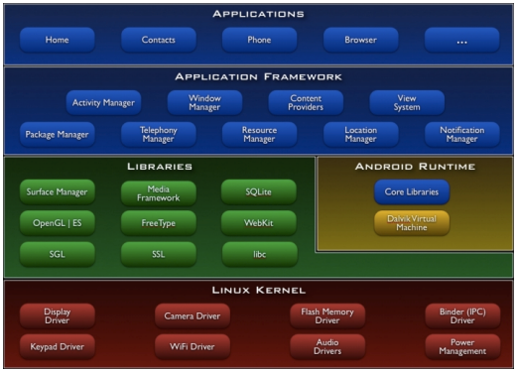
안드로이드 아키텍처, 어떻게 구성되어 있는가?

Slide 11
2장 안드로이드 개발환경
안드로이드 개발 환경 만들기
Android Studio 설치 파일 다운로드
JDK 다운로드 및 설치
Android Studio 설치하기
Android Studio를 이용한 신규 프로젝트 생성
Android Studio 프로젝트 구성
Android Studio의 Gradle 빌드 시스템
Android Studio AVD
Android Studio Device 연결
Android Debug Bridge 사용법

Slide 12
안드로이드 개발 환경 만들기
Android Studio
2014년 10에 구글이 개발자 버전으로 출시
현재 정식 버전 2.x 까지 출시
기존 이클립스는 2015년까지 지원
JDK(Java Development Kit) 8

Slide 13
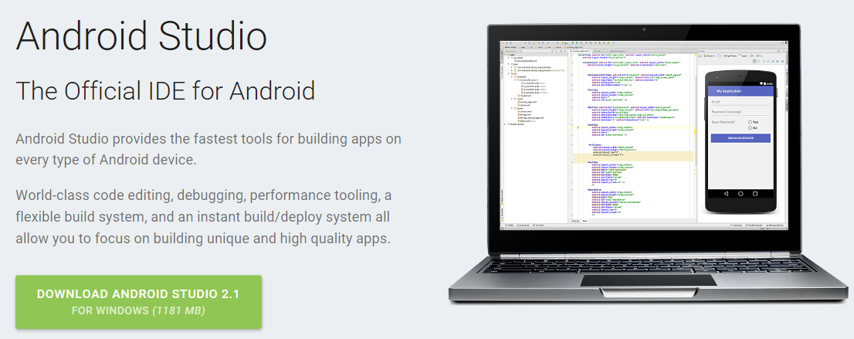
Android Studio 설치 파일 다운로드
Android Developer에서 다운로드
http://developer.android.com/sdk/index.html

Slide 14
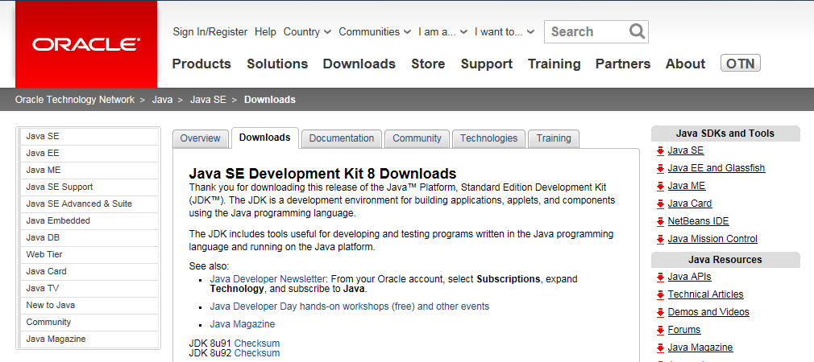
JDK 다운로드 및 설치(1)
ORACLE에서 다운로드
http://www.oracle.com/technetwork/java/javase/downloads/jdk8-downloads-2133151.html

Slide 15
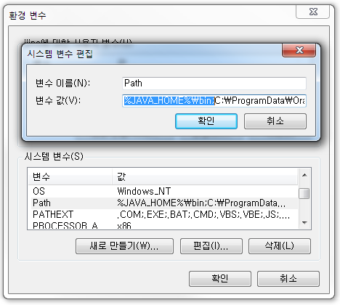
JDK 다운로드 및 설치(2)
Java 환경 변수 설정
2
1

Slide 16
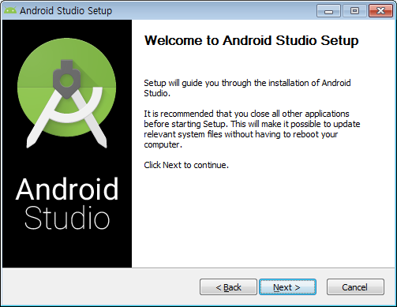
Android Studio 설치하기

Slide 17
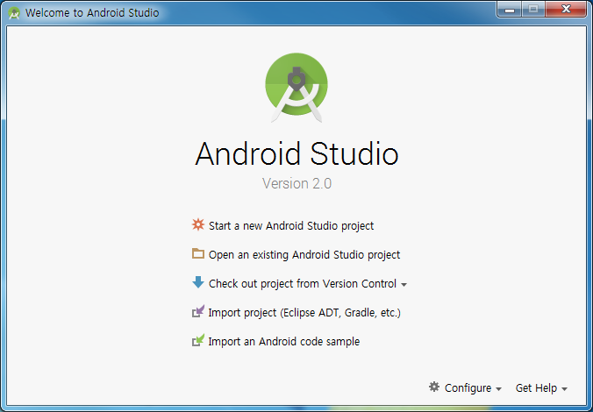
Android Stduio 이용한 신규 프로젝트 구성(1)
항목 | 설명
Start a new Android Studio Project | Android Studio 신규 프로젝트를 생성한다. 신규 프로젝트 생성시 Wizard를 제공한다. 여기서 Wizard는 Android Studio에서 개발자들이 쉽게 앱을 만들 수 있도록 다양한 폼을 제공한다.
Open an existing Android Studio project | 기존에 만들어진 Android Studio 프로젝트를 오픈한다.
Check out project from Version Control | GitHub, Subversion, CVS, Google Cloud 등과 같은 소스 관리 툴과 연동되어 Android Studio 내에서 소스 수정, 추가, 삭제가 가능하다.
Import project(Eclipse ADT, Gradle, etc.) | 이클립스, Gradle로 만들어진 프로젝트를 import한다.
Import an Android code sample | Android에서 제공하는 샘플 코드를 import 할 수 있다.
Configure | Configure를 선택하면 다음과 같은 항목을 사용할 수 있다.
Get Help | Get Help는 다음 항목을 볼 수 있다.

Slide 18
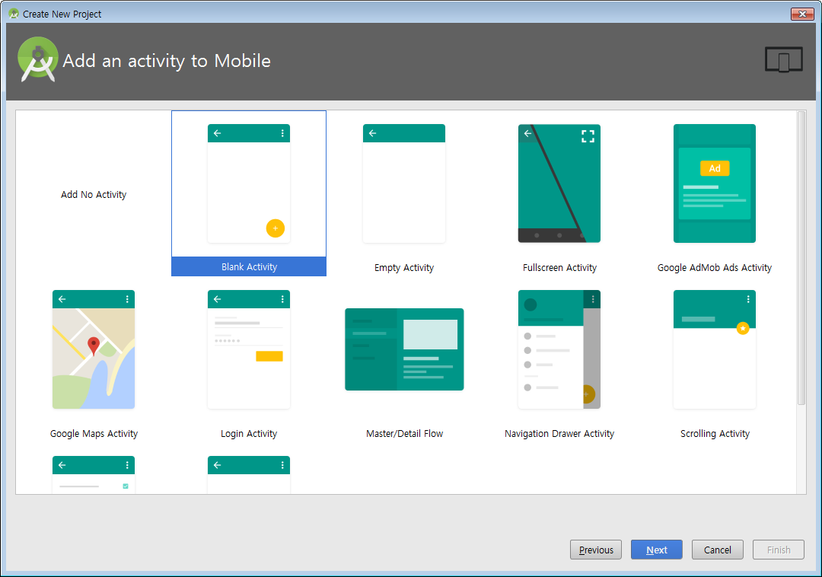
Android Stduio 이용한 신규 프로젝트 구성(2)
항목 | 설명
Add No Activity | Activity 생성 없이 프로젝트를 생성한다.
Blank Activity | ‘Hello World!’를 보여주고, Action bar와 우측 상단에 설정 메뉴, 하단 Action에 따라 처리할 수 있는 버튼이 자동으로 추가된 Activity를 만든다.
Empty Activity | ‘Hello World!’를 보여주고, 상단 Action bar만 추가된 Activity를 만든다
Fullscreen Activity | 전체 화면을 사용할 수 있는 Activity를 만든다.
Google AdMob Ads Activity | 구글 광고를 제공할 수 있는 Activity를 만들며, 두 가지 형태인 Banner와 Interstitial으로 나타낼 수 있다.
Google Maps Activity | 구글 맵을 연동할 수 있는 Activity를 만든다.
Login Activity | 계정과 비밀번호를 입력할 수 있는 형태의 Activity를 만든다.
Master/Detail Flow | 태블릿에서 사용할 수 있는 구성으로 우측의 메뉴와 좌측은 메뉴에 대한 내용을 표시할 수 있는 Activity를 만든다.
Navigation Drawer Activity | 우측에 메뉴를 Drawer할 수 있도록 Activity를 만든다. 요즘 가장 많이 사용되고 있는 UI로, 다음 그림과 같은 형태를 말한다.
Scrolling Activity | 스크롤이 가능한 Activity로, 스크롤에 따라 상단에 애니메이션이 추가된 형태의 Activity를 만든다.
Setting Activity | 안드로이드 설정 화면과 같은 형태의 Activity를 만든다. 앱에 환경 설정을 추가할 때 사용할 수 있다.
Tabbed Activity | 탭 형태의 Activity를 만든다. 좌, 우 터치를 통해 이동이 가능하다.

Slide 19
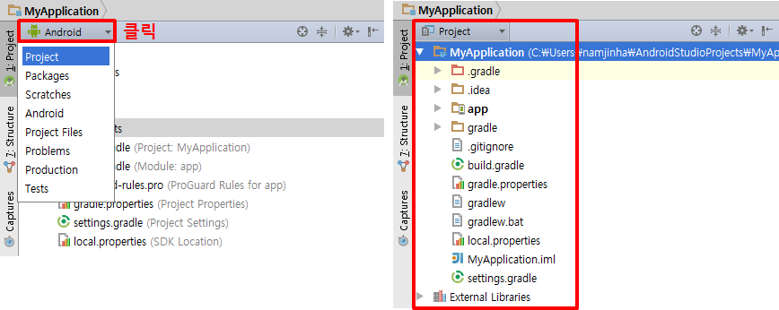
Android Studio 프로젝트 구성
항목 | 설명
Project | 기존 이클립스에서는 Workspace 개념이다. 작업 공간에 해당되며 여러 앱이 위치하게 된다. 즉, Android Studio에서는 Project가 작업 공간에 해당된다. 만약 Project를 추가하면 Android Studio가 하나 더 실행된다. 이클립스도 신규 workspace로 실행하면, 각각 실행된다는 것을 알 수 있다.
Module | 기존 이클립스에서는 Project 개념이다. 실행 가능한 앱과 같은 것을 의미하며, 하나의 프로젝트에 여러 Module이 생성될 수 있다.

Slide 20
Gradle 빌드 시스템 (1)
컴파일
컴퓨터가 읽을 수 있는 기계어로 번역
빌드
하나의 설치가 가능한 바이너리 형태의 파일을 만들어 주는 과정
Gradle
Ant의 유연성과 Maven의 편리성을 조합, 무료 제공
체계적인 빌드 구성 제공
효율적인 Multi-Project 빌드 구성

Slide 21
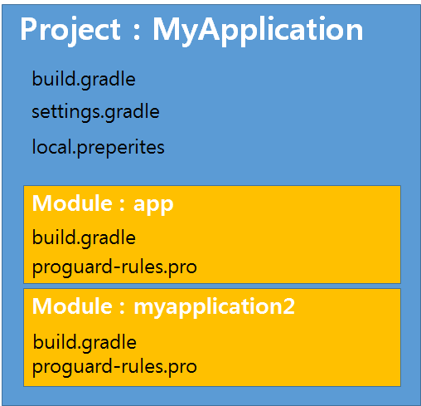
Gradle 빌드 시스템 (2)
구성 정보 | 내용
build.gradle (Project:MyApplication) | 작업 그룹 즉, project의 모든 Module에 대한 빌드 스크립트를 구성한다. 빌드 스크립트는 빌드 시에 필요한 라이브러리, 소스, 설정 정보를 가지고, 순차적으로 명령에 따라 진행될 수 있도록 만들어 놓은 것으로 이해하면 되겠다.
build.gradle (Module:app) | Module ‘app’에 대한 빌드 스크립트를 구성한다.
build.gradle (Module:myapplication2) | Module ‘myapplication2’에 대한 빌드 스크립트를 구성한다.
proguard-rules.pro (app) | Module ‘app’에서 안드로이드에서 지원하는 난독화 툴 ‘proguard’를 적용할 수 있다.
proguard-rules.pro (myapplication2) | Module ‘myapplication2’에서 안드로이드에서 지원하는 난독화 툴 ‘proguard’를 적용할 수 있다.
settings.gradle | 빌드와 관련된 환경설정 및 같이 빌드되어야 할 하위 Module들의 정보를 포함한다.
local.perperties | Project 또는 Module이 빌드를 진행할 때 필요한 환경변수 정보를 저장하는 파일이다. 안드로이드 SDK의 경로가 이곳에 등록된다. 예) sdk.dir=C\:\\Users\\namjinha\\AppData\\Local\\Android\\Sdk

Slide 22
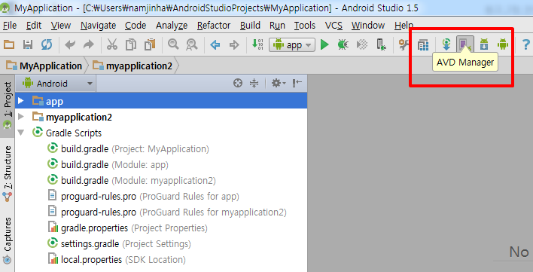
Android Studio AVD (1)
AVD ( Android Virtual Device )
단말이 없어도 에뮬레이터를 이용하여 실행해볼 수 있는 가상 환경을 제공

Slide 23
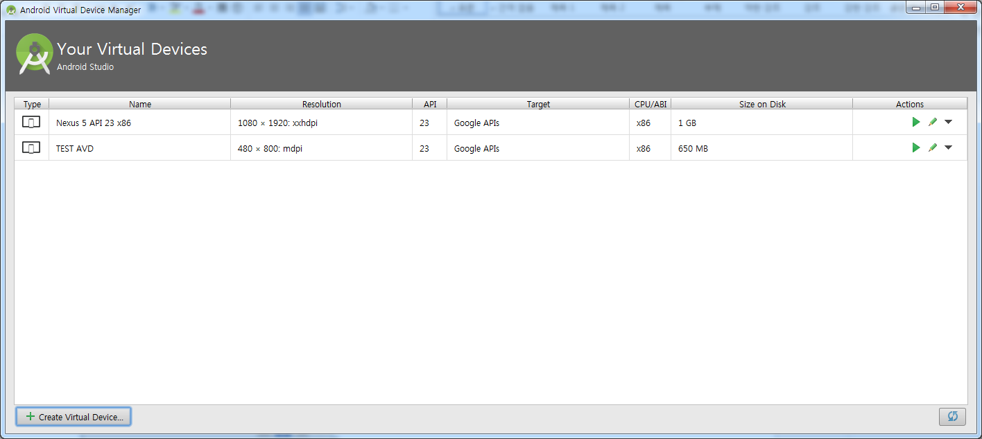
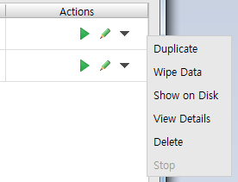
Android Studio AVD (2)
Actions | 내용
 | AVD가 실행된다.
 | 설정된 AVD 값을 변경할 수 있다.
 | AVD에 대해서 다음과 같은 기능을 제공한다. Duplicate: 동일한 AVD를 하나 더 만든다. Wipe Data: AVD를 초기화한다. Show on Disk: 윈도우 탐색기를 통해 AVD가 만들어진 경로를 보여준다. View Details: AVD의 상세 정보를 보여준다. Delete: AVD를 삭제한다. Stop: AVD 실행을 중지한다.

Slide 24
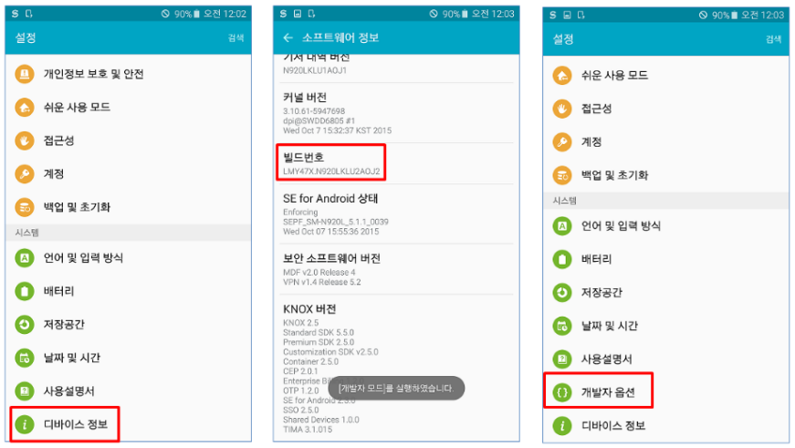
Android Studio Device 연결(1)
Device 연결 순서
USB/ADB(Android Debug Bridge) 드라이버 설치
안드로이드 기기에서 [설정]-[개발자 옵션] 활성화
[개발자 옵션]-[USB 연결] 체크
Android Studio의 [Android Monitor] 실행
개발자 옵션 메뉴 활성화 방법
[디바이스 정보] 클릭
[빌드 번호] 5회 이상 클릭
[개발자 옵션] 활성화

Slide 25
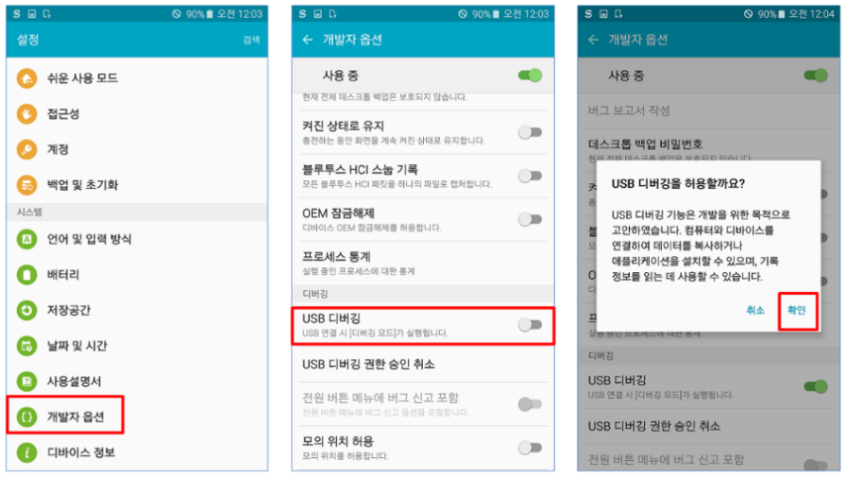
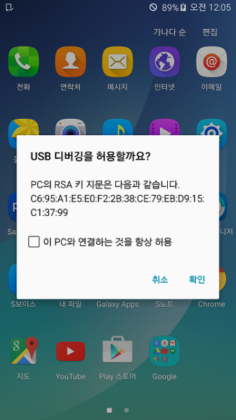
Android Studio Device 연결(2)
개발자 옵션에서 USB 디버깅 체크 및 허용 방법

Slide 26
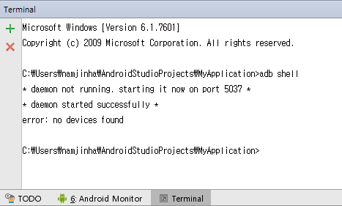
Android Debug Bridge 사용법(1)
ADB 명령어
adb + 명령어
명령어 | 설명
help | ADB 명령어에 대해서 보여 준다.
version | ADB Version을 표시한다.
devices | 현재 연결된 기기 정보 또는 AVD 정보를 보여 준다.
logcat | 연결된 기기 또는 AVD에 로그 정보를 표시한다.
install | PC에서 기기 또는 AVD에 앱을 설치할 수 있다.
pull | 기기 또는 AVD의 파일을 PC로 가져올 수 있다.
push | PC의 파일을 기기 또는 AVD에 넣을 수 있다.

Slide 27
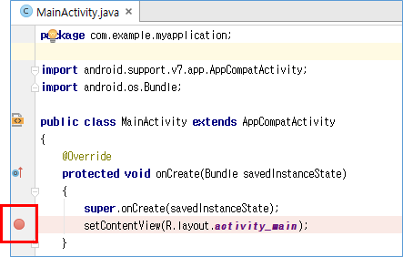
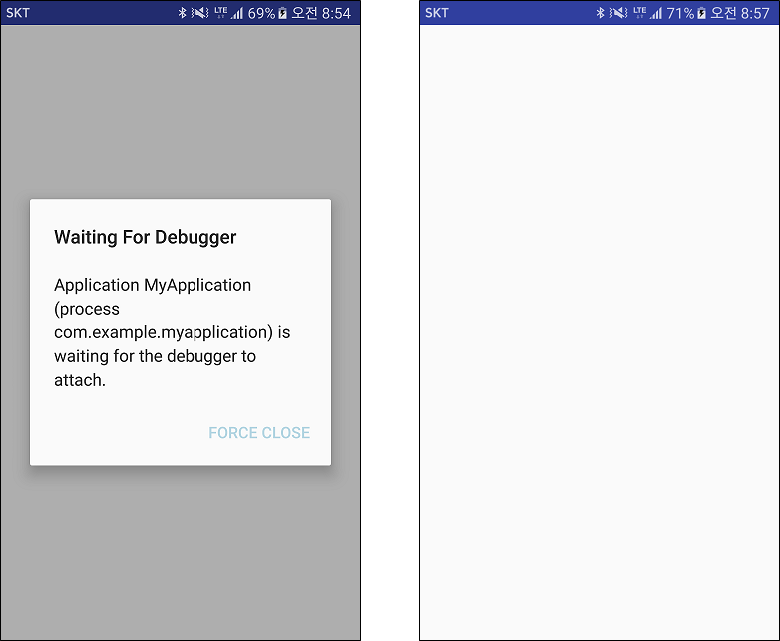
Android Debug Bridge 사용법(2)
디버깅 모드로 앱 실행

Slide 28
Android Debug Bridge 사용법(2)
디버깅 모드로 앱 실행
대기 상태

Slide 29
Android Debug Bridge 사용법(3)
브레이크 포인터 사용 방법
아이콘 | 단축키 | 내용
 | F8 | 한 줄만 실행
 | F7 | 해당 라인에서 메소드 내부로 들어감.
 | F9 | 다음 브레이크 포인터까지 이동
 | Ctrl + F2 | 디버깅 모드 종료.
 | Shift + F8 | 메소드 내부에서 빠져나옴.
 | Alt + F9 | 커서가 있는 곳까지 실행
 | Ctrl + Shift + F8 | 모든 브레이크 포인트 표시

Slide 30
Android Debug Bridge 사용법(4)
로그캣(logcat)
실행 중에 필요한 정보를 출력하기 위해 사용
함수 | 로그 레벨 (Log level) | 내용
Log.v(String, String) | Verbose | v는 verbose의 줄임말로 중요하지 않는 내용을 표시하는 용도로 사용된다. 첫번째 String은 Tag로 사용되고, 두번째 String은 출력할 내용을 표시한다.
Log.i(String, String) | Info | i는 Info의 줄임말로 실행 중인 앱에서 확인이 필요한 정보가 있는 경우에 사용된다. 첫번째 String은 Tag로 사용되고, 두번째 String은 출력할 내용을 표시한다.
Log.d(String, String) | Debug | d는 debug의 줄임말로 디버깅을 위해 필요한 내용을 표시하기 위해 사용된다. 첫번째 String은 Tag로 사용되고, 두 번째 String은 출력할 내용을 표시한다.
Log.w(String, String) | Warn | w는 warn의 줄임말로 실행 중인 앱에서 주의가 필요한 위치에 추가할 수 있다. 첫번째 String은 Tag로 사용되고, 두번째 String은 출력할 내용을 표시한다.
Log.e(String, String) | Error | e는 error의 줄임말로 실행 중인 앱에서 오류가 발생될 수 있는 곳에 추가할 수 있다. 첫번째 String은 Tag로 사용되고, 두번째 String은 출력할 내용을 표시한다.

Slide 31
3장 안드로이드 APK
APK는 어떻게 만들어지는 걸까?
안드로이드 APK란 무엇인가?
안드로이드 APK 구성
안드로이드 서명을 위한 Key Store 만들기
안드로이드 APK와 안드로이드 디렉토리 구조

Slide 32
APK는 어떻게 만들어지는 걸까?(1)
APK(Android Package) 생성 과정
APK 파일 생성 3단계
컴파일
패키징
서명

Slide 33
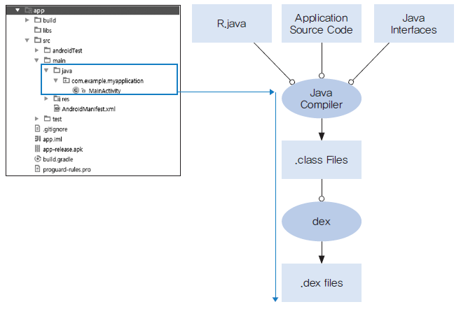
APK는 어떻게 만들어지는 걸까?(2)
컴파일(실행파일 .dex 생성 과정)

Slide 34
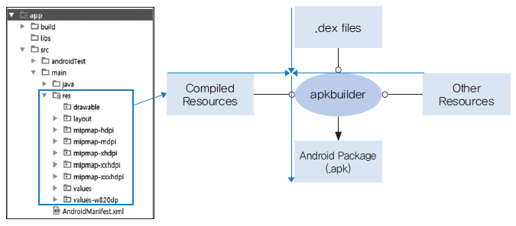
APK는 어떻게 만들어지는 걸까?(3)
패키징 과정

Slide 35
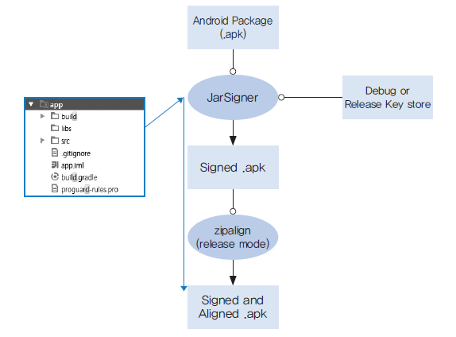
APK는 어떻게 만들어지는 걸까?(4)
서명 과정

Slide 36
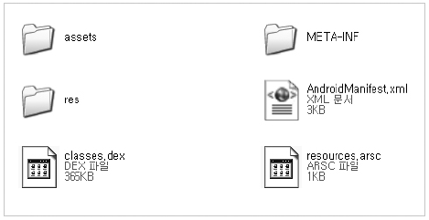
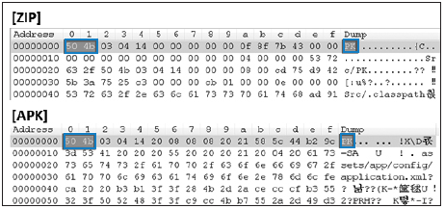
안드로이드 APK란 무엇일까?
APK(Android Package) = 앱
설치 파일(배포 파일)
압축 파일(PKZIP)

Slide 37
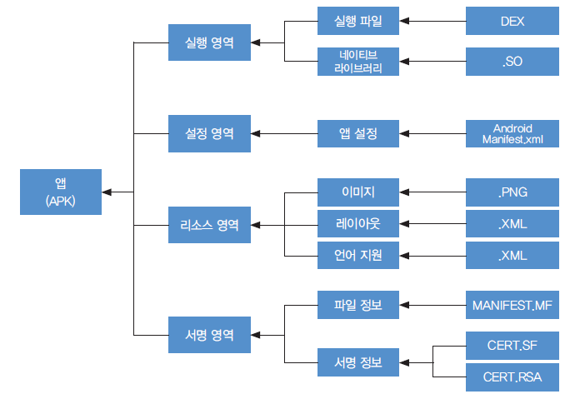
안드로이드 APK 구성
APK 파일 내부 구성 형태

Slide 38
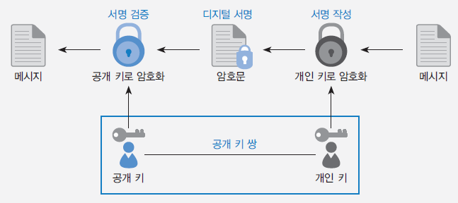
안드로이드 Key Store 만들기(1)
공개 키에 암호화 방식
개인키로 암호화, 공개 키로 복호화

Slide 39
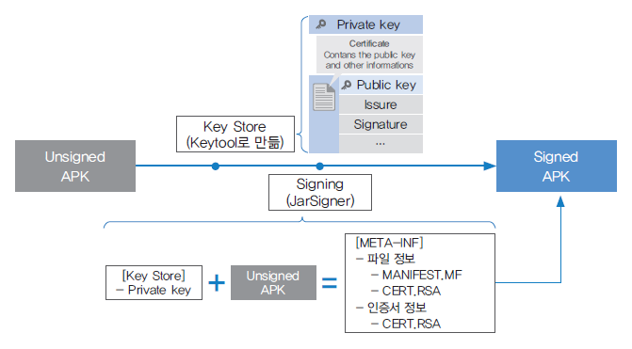
안드로이드 Key Store 만들기(2)
APK 서명 과정

Slide 40
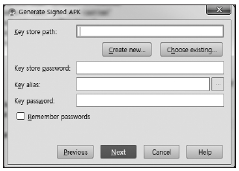
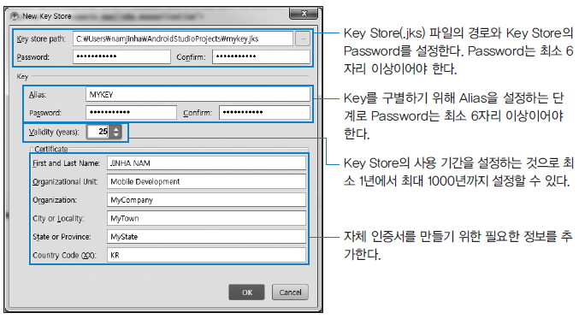
안드로이드 Key Store 만들기(3)
Android Studio에서 Key Store 만들기
1
2

Slide 41
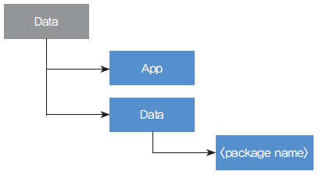
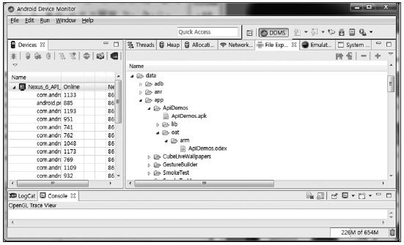
안드로이드 디렉토리 구조
System 영역과 Data 영역

Slide 42
4장 안드로이드 컴포넌트
안드로이드 컴포넌트
안드로이드 액티비티란?
액티비티는 어떻게 만드는 것일까?
‘액티비티 생명주기’란 무엇인가?
안드로이드 서비스란?
데몬 서비스를 만들어 보자.
원격 서비스를 만들어 보자.
안드로이드 인텐트와 인텐트 필터
안드로이드 브로드캐스 리시버
안드로이드 컨텐트 프로바이더

Slide 43
안드로이드 컴포넌트
안드로이드 앱을 구성하는 컴포넌트
개발의 생산성을 높이고 좋은 품질의 소프트웨어를 쉽고 빠르게 개발할 수 있도록 제공
안드로이드에서 제공하는 컴포넌트
액티비티
사용자와 앱간의 인터페이스 역할
서비스
화면 없이 백그라운드 동작
컨텐트 프로바이더
앱과 앱간에 데이터 공유
브로드캐스트 리시버
이벤트 전달 및 수신

Slide 44
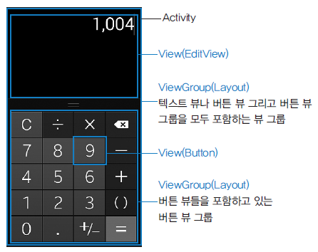
안드로이드 액티비티란? (1)
액티비티
사용자와 애플리케이션 간에 인터페이스 역할을 담당
안드로이드 기기에서 하나의 ‘화면’
뷰와 뷰 그룹으로 구성

Slide 45
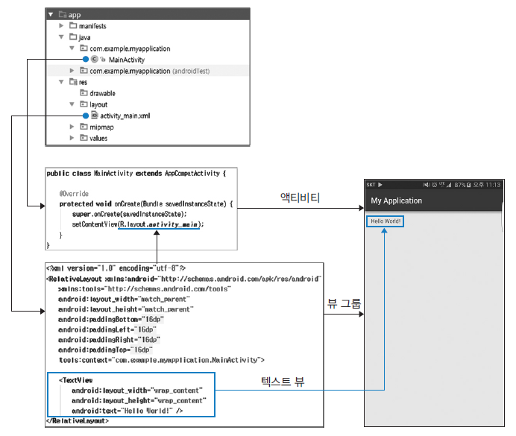
안드로이드 액티비티란? (2)
안드로이드 프로젝트에서의 뷰, 뷰 그룹, 액티비티

Slide 46
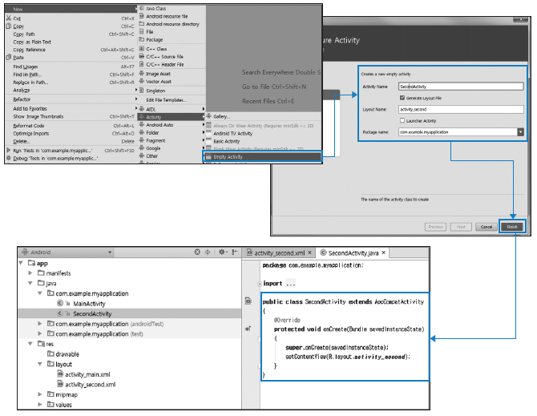
액티비티는 어떻게 만드는 것일까?
Android Studio에서 액티비티 만들기

Slide 47
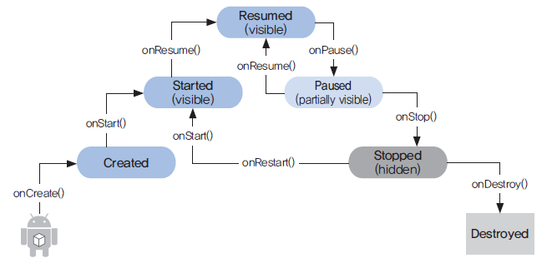
‘액티비티 생명주기’란 무엇인가?(1)
액티비티 생명주기
액티비티의 상태에 따라 우선 순위 지정
단말에 리소스 부족 시 우선 순위에 따라 강제 종료

Slide 48
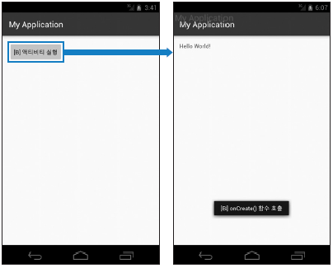
‘액티비티 생명주기’란 무엇인가?(2)
액티비티 실행 > Created : onCreate()
@Override protected void onCreate(Bundle savedInstanceState) { super.onCreate(savedInstanceState); setContentView(R.layout.activity_main); Toast.makeText(this, "onCreate() 함수 호출", Toast.LENGTH_SHORT).show(); }

Slide 49
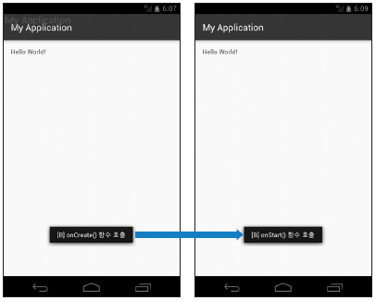
‘액티비티 생명주기’란 무엇인가?(3)
Created > Started : onStart()
@Override protected void onStart() { super.onStart(); Toast.makeText(this, "onStart() 함수 호출", Toast.LENGTH_SHORT).show(); }

Slide 50
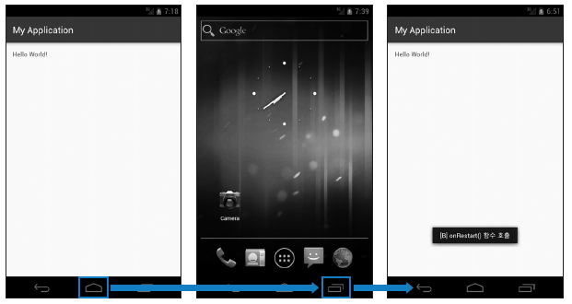
‘액티비티 생명주기’란 무엇인가?(4)
Stopped > Started : onRestart()
@Override protected void onRestart() { super.onRestart(); Toast.makeText(this, "[B] onRestart() 함수 호출", Toast.LENGTH_SHORT).show(); }

Slide 51
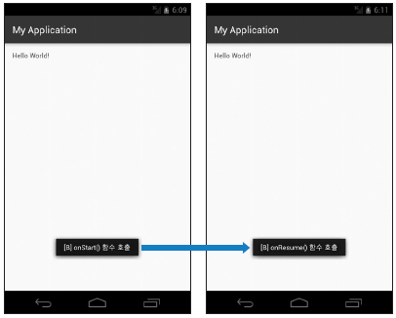
‘액티비티 생명주기’란 무엇인가?(5)
Started > Resumed : onResume()
Paused > Resumed : onResume()
@Override protected void onResume() { super.onResume(); Toast.makeText(this, "onResume() 함수 호출", Toast.LENGTH_SHORT).show(); }

Slide 52
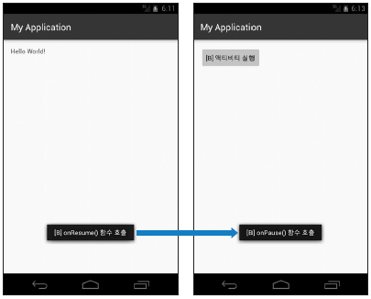
‘액티비티 생명주기’란 무엇인가?(6)
Resumed > Paused : onPaused()
@Override protected void onPause() { super.onPause(); Toast.makeText(this, "[B] onPause() 함수 호출", Toast.LENGTH_SHORT).show(); }

Slide 53
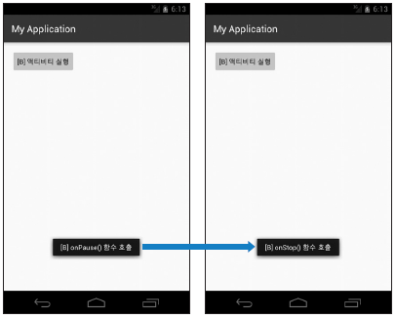
‘액티비티 생명주기’란 무엇인가?(7)
Paused > Stopped : onStop()
@Override protected void onStop() { super.onStop(); Toast.makeText(this, "[B] onStop() 함수 호출", Toast.LENGTH_SHORT).show(); }

Slide 54
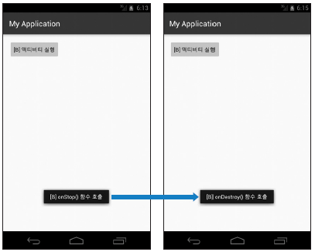
‘액티비티 생명주기’란 무엇인가?(8)
Stopped > Destroyed : onDestroy()
@Override protected void onDestroy() { super.onDestroy(); Toast.makeText(this, "[B] onDestroy() 함수 호출", Toast.LENGTH_SHORT).show(); }

Slide 55
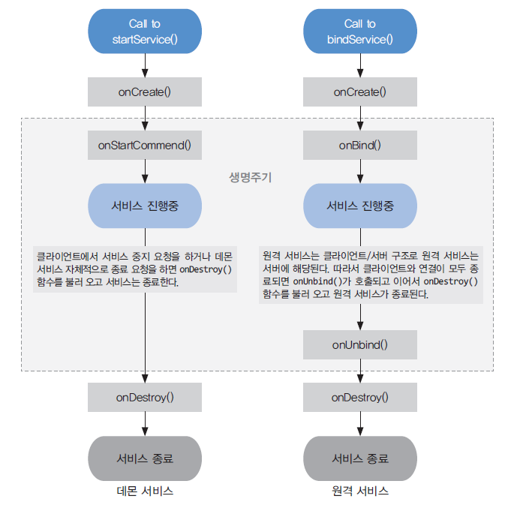
안드로이드 서비스란?
화면 없이 백그라운드에서 동작
호출되는 방식에 따라 두 가지 형태 제공
데몬 서비스
원격 서비스

Slide 56
데몬 서비스를 만들어 보자.
데몬 서비스
[데모 서비스 실행] Intent intent = new Intent(this, DaemonService.class); startService(intent); [데모 서비스 종료] Intent intent = new Intent(this, DaemonService.class); stopService(intent);

Slide 57
원격 서비스를 만들어 보자.(1)
원격 서비스 구성
용어
IPC(Inter-Process Communication)
RPC(Remote Procedure Call)
Stub
Skeleton
Marshaling / UnMarshaling
AIDL(Android Interface Definition Language)

Slide 58
원격 서비스를 만들어 보자.(2)
안드로이드 바인더
각각 독립된 프로세스들을 연결해주는 IPC 역할
다른 프로세스에 있는 함수를 사용하는 RPC를 지원

Slide 59
원격 서비스를 만들어 보자.(3)
원격 서비스
[원격 서비스 실행] Intent intent = new Intent(); ComponentName name = new ComponentName( "com.example.remoteservice", "com.example.remoteservice.RemoteService"); intent.setComponent(name); bindService(intent, srvConn, Context.BIND_AUTO_CREATE); [원격 서비스 종료] this.unbindService(srvConn);

Slide 60
안드로이드 인텐트와 인텐트 필터(1)
인텐트
컴포넌트 간에 필요한 데이터를 전달하고 컴포넌트 실행
Intent i = new Intent(MainActivity.this, SecondActivity.class); startActivity(i);

Slide 61
안드로이드 인텐트와 인텐트 필터(2)
인텐트 필터
전달되는 인텐트 정보 중에 필요한 인텐트만 선택해서 받음

Slide 62
안드로이드 브로드캐스 리시버(1)
브로드캐스트
이벤트 발생 주체
리시버
이벤트 수신 주체
시스템 브로드캐스트 정보(String) | 내용
android.intent.action.BOOT_COMPLETED | 부팅 완료 시 발생
android.intent.action.SCREEN_OFF android.intent.action.SCREEN_ON | 스크린 ON/OFF 시 발생
android.intent.action.AIRPLANE_MODE_CHANGED | 비행기 모드 전환 시 발생
android.intent.action.BATTERY_CHANGED android.intent.action.BATTERY_LOW android.intent.action.BATTERY_OKAY | 배터리 상태 변화 시 발생
android.intent.action.PACKAGE_ADDED android.intent.action.PACKAGE_CHANGED android.intent.action.PACKAGE_DATA_CLEARED android.intent.action.PACKAGE_INSTALL android.intent.action.PACKAGE_REMOVED android.intent.action.PACKAGE_REPLACED android.intent.action.PACKAGE_RESTARTED | 앱 설치/삭제/업데이트/ 강제종료/데이터삭제 시 발생
android.intent.action.REBOOT android.intent.action.SHUTDOWN | 재부팅 / 종료 시 발생
android.intent.action.DATE_CHANGED android.intent.action.TIME_CHANGED | 날짜 및 시간이 수동으로 변경 시 발생
android.provider.Telephony.SMS_RECEIVED | 문자 수신 시 발생
android.intent.action.PHONE_STATE | 전화 수신 시 발생

Slide 63
안드로이드 브로드캐스 리시버(2)
브로드캐스트 리시버 동작

Slide 64
안드로이드 컨텐트 프로바이더 (1)
컨텐트 프로바이더
앱 간에 데이터 공유를 위해 사용

Slide 65
안드로이드 컨텐트 프로바이더 (2)
URI(Uniform Resource Identifier) 포맷
항목 | 설명
Prefix | 컨텐트 프로바이더를 사용한다는 고정적인 스키마이다.
AUTHORITY | 컨텐트 프로바이더를 구분하기 위한 고유 이름이다. 사용하기 위해서 AndroidManifest.xml 파일에서 <provider> 엘리멘트에 authority 속성과 동일하게 추가해야 한다.
PATH | 데이터베이스 같은 경우 DB 테이블을 의미하며, 데이터의 경로이다.
ID | PATH 안의 특정 레코드를 참조할 경우에 사용된다.

Slide 66
안드로이드 컨텐트 프로바이더 (3)
컨텐트 프로바이더 사용 예

Slide 67
5장 안드로이드 프로세스와 스레드
안드로이드 프로세스와 스레드
안드로이드 프로세스
안드로이드 스레드
안드로이드 AsyncTask

Slide 68
안드로이드 프로세스와 스레드
프로세스
실행 중인 프로그램
스레드
실행 중인 프로그램 내에서 동작하는 작업의 단위

Slide 69
안드로이드 프로세스 (1)
프로세스 라이프사이클
Foreground Process
프로세스 내에 동작 중인 액티비티가 Resume 상태로 사용자가 해당 액티비티를 사용 중인 상태.
사용자가 보고 있는 액티비티를 가진 프로세스가 Foreground Process에 해당
프로세스 내의 서비스가 Foreground Service로 동작 중인 상태. 여기서 Foreground Service는 상단 Notification bar에 동작 중인 서비스의 아이콘이 표시되는 서비스
프로세스 내의 리시버에서 onReceive() 함수가 동작 중인 상태

Slide 70
안드로이드 프로세스 (2)
프로세스 라이프사이클
Visible Process
프로세스 내의 액티비티가 Pause 상태로 사용자가 볼 수만 있는 상태

Slide 71
안드로이드 프로세스 (3)
프로세스 라이프사이클
Service Process
프로세스 내에서 동작 중인 서비스가 있는 상태
Background Process
프로세스 내의 액티비티들 중에 사용자에게 보여주는 액티비티가 없으며, 사용자에게 보여주지 않는 액티비티들이 존재
프로세스 내의 서비스들 중에 동작 중인 서비스가 없는 경우
Background Process 단계부터 안드로이드 시스템에서 프로세스를 강제 종료하여 부족한 메모리를 회수함
사용자가 앱을 사용하다가 HOME Key를 이용하여 액티비티를 백그라운드 상태로 만들 경우 언제든지 프로세스가 강제 종료될 수 있기 때문에 사용 중이던 액비티는 상태를 저장할 수 있어야 함.

Slide 72
안드로이드 프로세스 (4)
프로세스 라이프사이클
Empty Process
프로세스 내에 동작 중인 액티비티 또는 서비스가 없는 경우에 Background Process와 마찬가지로 안드로이드 시스템에서 프로세스를 강제 종료하여 부족한 메모리를 회수함.

Slide 73
안드로이드 프로세스 (5)
프로세스 라이프사이클의 백그라운드 프로세스 예

Slide 74
안드로이드 스레드 (1)
안드로이드 스레드
메인 스레드와 스레드 구분
메인 스레드
화면 갱신 주체
시간이 오래 걸리는 작업 불가
스레드
화면 갱신 불가
시간이 오래 걸리는 작업 가능

Slide 75
안드로이드 스레드 (2)
메인 스레드와 스레드 통신
핸들러의 Message 객체 사용

Slide 76
안드로이드 스레드 (3)
메인 스레드와 스레드 통신
핸들러의 Runnable 객체 사용

Slide 77
안드로이드 AsyncTask
AsyncTask
스레드와 핸들러를 하나로 묶어 놓은 것

Slide 78
감사합니다.

